Slide 1
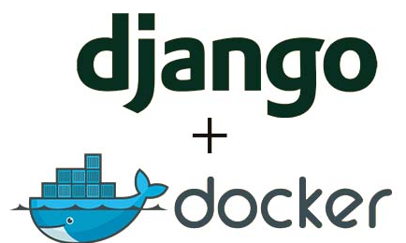
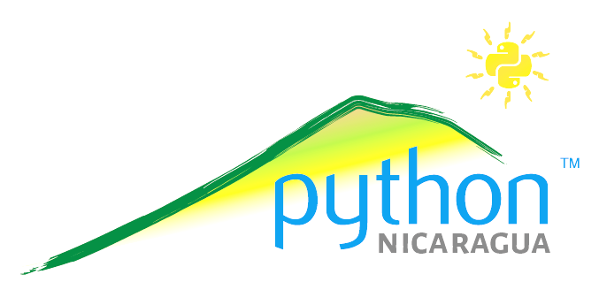
Python Day 1 Asynchronous Tasks With Django and Celery using Docker-Compose.

Slide 2
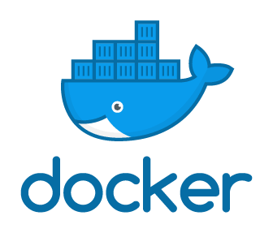

Herramientas a usar
Herramienta para crear, publicar y correr aplicaciones usando contenedores, lo que permite empaquetar una aplicacion con todas sus depedencias
Docker Compose es una herramienta que permite simplificar el uso de Docker, generando scripts que facilitan el diseño y la construcción de servicios
Servidor HTTP gratis, open source de gran rendimiento.

Slide 3

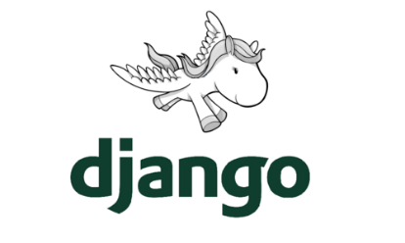
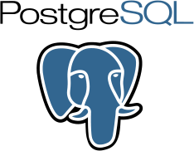
Herramientas a usar
Servidor HTTP Python WSGI (Webserver Gateway Interface)
Web framework con baterias que apoya el desarrollo rapido y limpio.
Es un sistema de gestión de bases de datos relacional orientado a objetos y de código abierto
Notes:
Webserver Gateway Interface, como pasarela o Puente de comunicacion entre python Django y nginx. Nginx sirve los requests externamente y gunicorn

Slide 4

¿Que vamos a hacer?

Slide 5
Paso 1
Install Docker and Docker-Compose
https://docs.docker.com/install/
https://docs.docker.com/compose/install/

Slide 6
Paso 2
Instalar Miniconda
https://conda.io/projects/conda/en/latest/user-guide/install/index.html
Instalar Django en un ambiente virtual.
conda create -n pythonnicaragua python django gunicorn
Crear Proyecto inicial de Django
django-admin startproject pythonnicaragua

Slide 7
Empezamos con Docker
https://github.com/marcosmamg/docker_django

